Slide 1
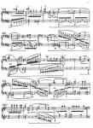
Joseph Maurice Ravel

Slide 2
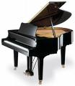
Osnovni podatki
Rojstvo: 7. marec 1875
Kraj rojstva: Ciboure (Španija)
Poklic: skladatelj
Obdobje: impresionizem, ekspresionizem
Instrument: klavir
Smrt: 28. december 1937
Kraj smrti: Pariz

Slide 3
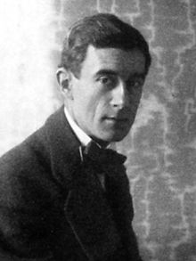
Šolanje
S sedmimi leti kazal nadarjenost za glasbo
S štirinajstimi se je vpisal na konservatorij, kjer se je učil klavir in kompozicijo
V razredu je bil vedno med prvimi in je prejel več odlikovanj
po dveh letih študja prestopil v višji razred klavirja

Slide 4
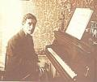
Dela
Balada o kraljici, ki je umrla od ljubezni
Groteskna serenada in tri romantične valčke
Vodne igre
Zrcala in Sonatina za klavir
Allegra moderata
Sonata za violino in violončelo
Sonata za klavir in violino
Don Kihot Dulcineji

Slide 5
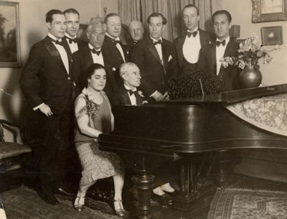
Opis slike
Maurice Ravel za klavirjem
Zraven je Kanadska pevka Eva Gauthier (7. marec, 1928) ob času njegove ameriške turneje
George Gershwin je na skrajni desni

